Slide 1
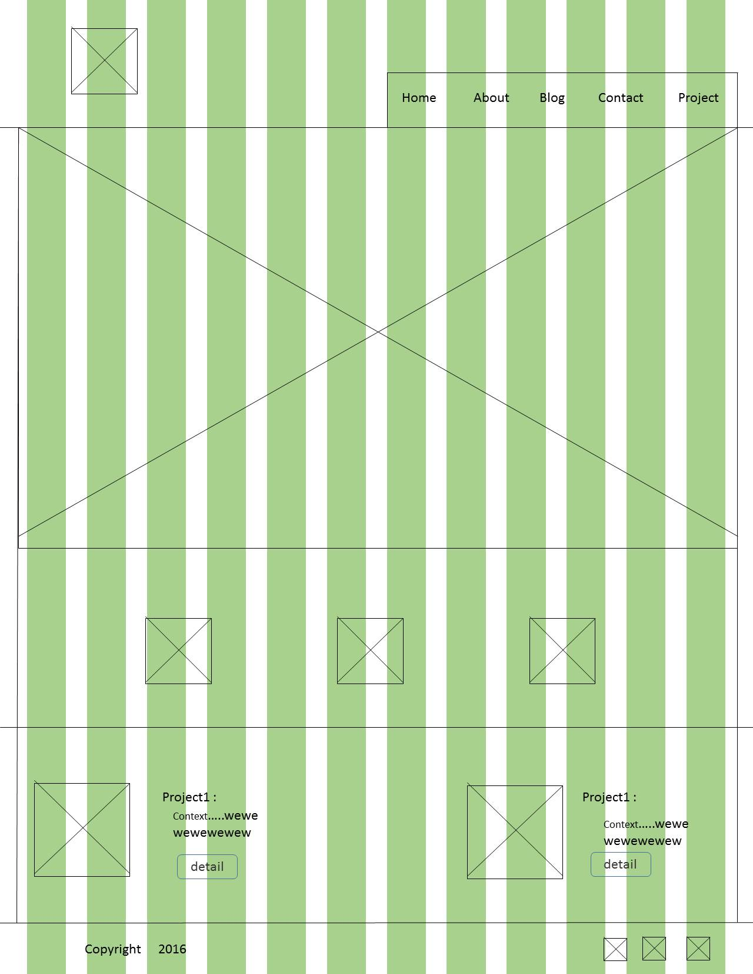
導覽列
主要圖片
改變主要圖片按鈕
次要內容
功能導覽

Slide 2
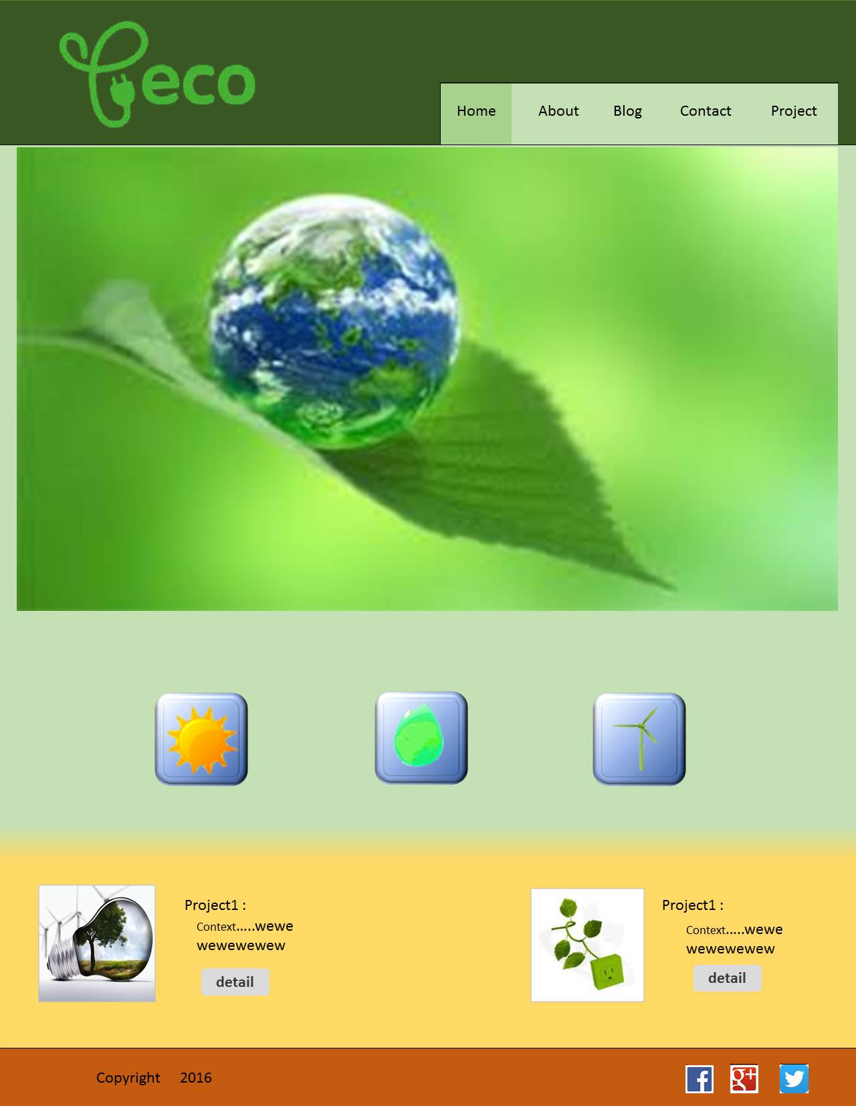
網站以 綠能為主題
整體外觀呈現綠色象徵綠能
色彩: 外觀是以“樹”為本體
從下面的棕色(根部)一直往上的淺綠
(初葉)、深綠。
中間的按鈕 能改變上面的圖片
次內容則寫一些平常生活能做的
節約能源

